Slide 1
TIẾT 44- BÀI 18
SỰ PHÁT SINH SỰ SỐNG

Slide 2
KHỞI ĐỘNG
“Quá trình phát sinh sự sống đã diễn ra trong một thời gian rất dài hình thành nên sinh giới trên Trái Đất như ngày nay. Sự sống đã được hình thành như thế nào?”
https://www.youtube.com/watch?v=BTcFI9sIwKk

Slide 3
HÌNH THÀNH KIẾN THỨC
Hoạt động nhóm
Lớp chia thành 6 nhóm, tiến hành thảo luận Hai nhóm tiến hành nghiên cứu một nhiệm vụ thông qua việc hoàn thành phiếu học tập.

Slide 4
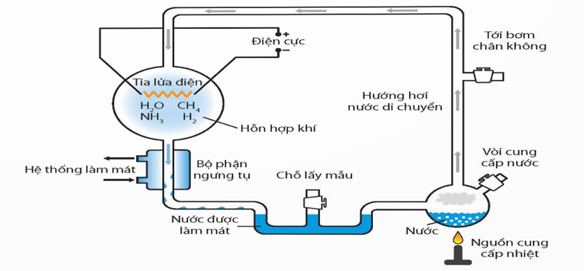
Hình 18.1 Thí nghiệm của Miller và Urey

Slide 5
+ Nhóm 1,2 : Tìm hiểu tiến hóa hóa học và hoàn thành câu hỏi 1,2,3 trong phiếu học tập số 1.
PHIẾU HỌC TẬP SỐ 1: TÌM HIỂU TIẾN HÓA HÓA HỌC
Nêu vấn đề | Nội dung
1. Tiến hóa hóa học là gì và bao gồm những giai đoạn nào?
2. Các chất hữu cơ đơn giản được hình thành từ các chất vô cơ như thế nào?
3. Quan sát Hình 18.1, hãy cho biết thí nghiệm của Milơ và Urây nhằm kiểm tra giả thuyết đã được tiến hành như thế nào? Kết quả đó đã chứng minh được điều gì?

Slide 6
+ Nhóm 3 : Tìm hiểu tiến hóa hóa học và hoàn thành câu hỏi 4,5 trong phiếu học tập số 1.
PHIẾU HỌC TẬP SỐ 1: TÌM HIỂU TIẾN HÓA HÓA HỌC
Nêu vấn đề | Nội dung
4. Quá trình trùng ngưng tạo nên các đại phân tử sinh học diễn ra như thế nào?
5. Giả sử ở một nơi nào đó trên Trái Đất hiện nay, các hợp chất hữu cơ được tổng hợp từ các chất vô cơ trong tự nhiên thì khả năng các hợp chất hữu cơ này có thể tiến hóa hình thành nên các tế bào sơ khai như đã từng xảy ra trong quá khứ không? Giải thích.

Slide 7
+ Nhóm 4,5 : Tìm hiểu tiến hóa tiền sinh học và hoàn thành phiếu học tập số 2.
PHIẾU HỌC TẬP SỐ 2: TÌM HIỂU TIẾN HÓA TIỀN SINH HỌC
Nêu vấn đề | Nội dung
1. Các tế bào sống đầu tiên trên Trái đất được gọi là gì?
2. Giai đoạn tiến hóa tiền sinh học diễn ra như thế nào?
3. Hãy giải thích vai trò của lớp màng phospholipid bao bọc các đại phân tử sinh học?

Slide 8
+ Nhóm 6 : Tìm hiểu tiến hóa sinh học và hoàn thành phiếu học tập số 3.
PHIẾU HỌC TẬP SỐ 3: TÌM HIỂU TIẾN HÓA SINH HỌC
Nêu vấn đề | Nội dung
1. Các học thuyết tiến hóa đã giải thích quá trình tiến hóa của giai đoạn nào?
2. Giai đoạn tiến hóa sinh học diễn ra như thế nào?

